Slide 1





Darwin’s Nightmare
HLSE205 – Projet informatique CMI
2019
Un jeu développé par :
-Peron Valentin
-Fontaine Valentin
-Renaud Thony

Slide 2

Sommaire
Introduction
Nos outils
Le développement :
  Éditeur
  Gameplay et IA
Organisation
Les améliorations
Conclusion

Slide 3
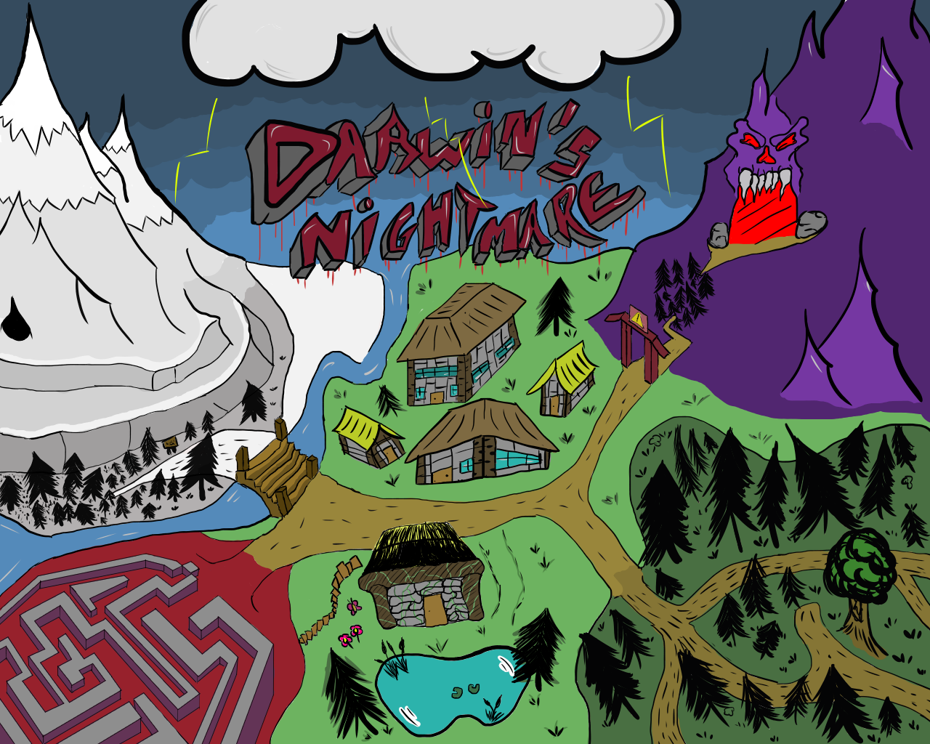



Introduction
Quel type de jeu ?
    Pourquoi celui là ?
      Projet ambitieux ?
  Quelle est l’histoire et le contexte ?

Slide 4

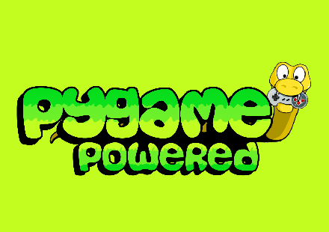



Nos outils !

Slide 5



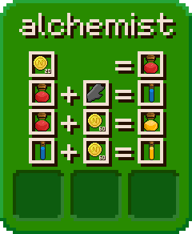


Développement
Gameplay et I.A
  Interface
  Mouvement :
    Save et items
      Les zombies !
      Les PNG !

Slide 6
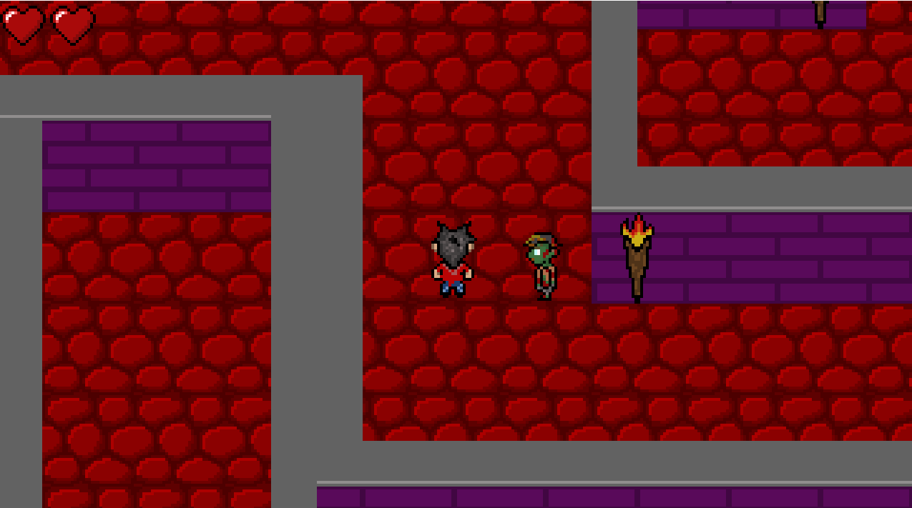
Développement
Gameplay et I.A

Slide 7

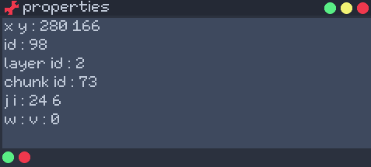
Développement
Éditeur :
  Pratique
      Éléments visuels
      Fenêtres multiples
  Praticité !
  Enregistrée en binaire !
  Contient une liste à 5 dimensions !

Slide 8
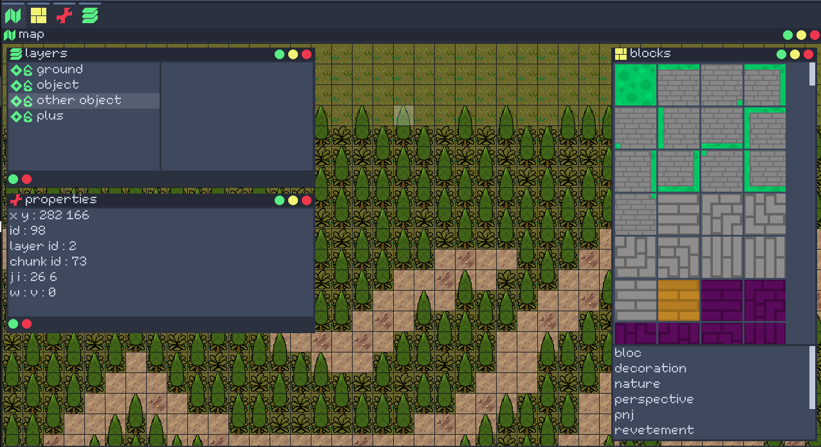
Développement
Éditeur :

Slide 9
Organisation
Personnes du groupes en charge | Tâches du projet | Pourcentage de temps passé
Valentin Peron Valentin Fontaine | rapport | 15 %
Valentin Peron | diapo | 5 %
Valentin Fontaine | éditeur | 60 %
Valentin Peron | Gameplay et I.A | 55 %
Valentin Peron Valentin Fontaine Renaud Thony | Textures / son | 20 %
Renaud Thony | Algorithmes spécifique | 5 %

Slide 10





Améliorations
Améliorations :
  Animation zombie/héros
  Cinématique intro début et fin de jeu
  Plus d’items
  I.A plus concluante
Corriger les BUGS !!!

Slide 11



Conclusion !
Cahier des charges respecté.
Environ 350 textures / sprites et pas mal de lignes de codes !
Bonne entente et cohésion du groupe.
Gros progrès en programmation et gestion.

Slide 12
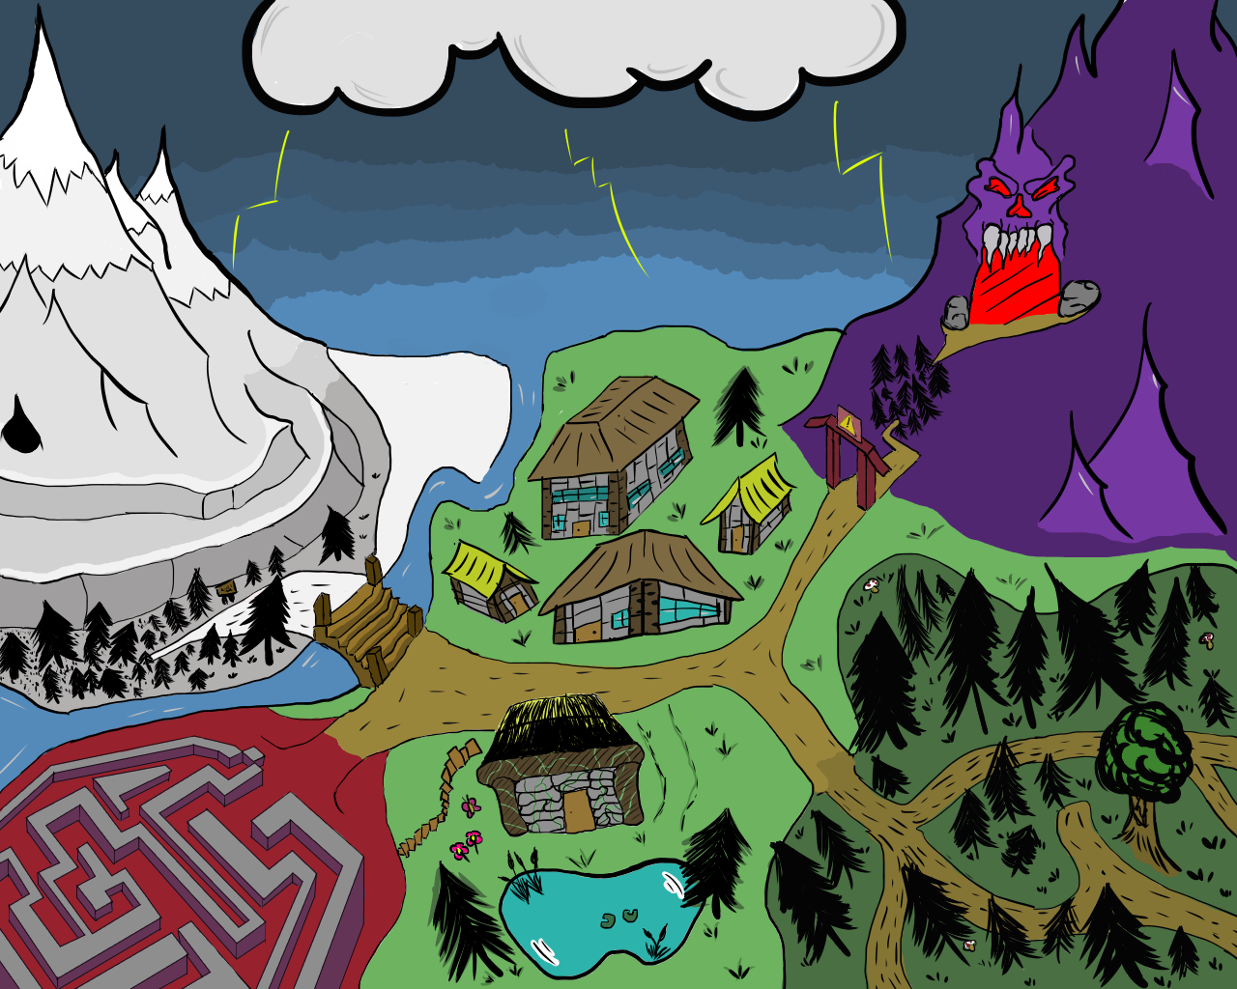


Merci pour votre écoute !
Préparez vous à vivre son cauchemar…
→ https://github.com/valntprn34/Darwin-s-Nightmare

